Slide 1
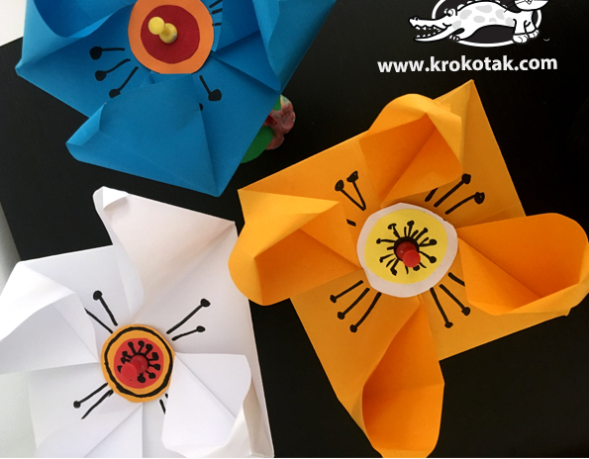
Origami – kvet
Zdroj: http://krokotak.com/2018/08/origami-pinwheel-flower/

Slide 2
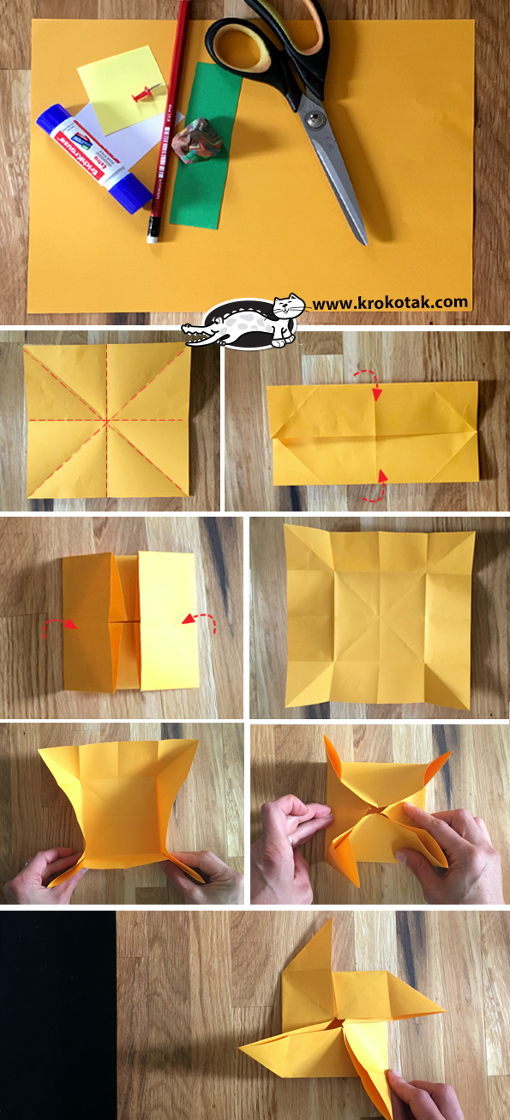

Slide 7
